Slide 1

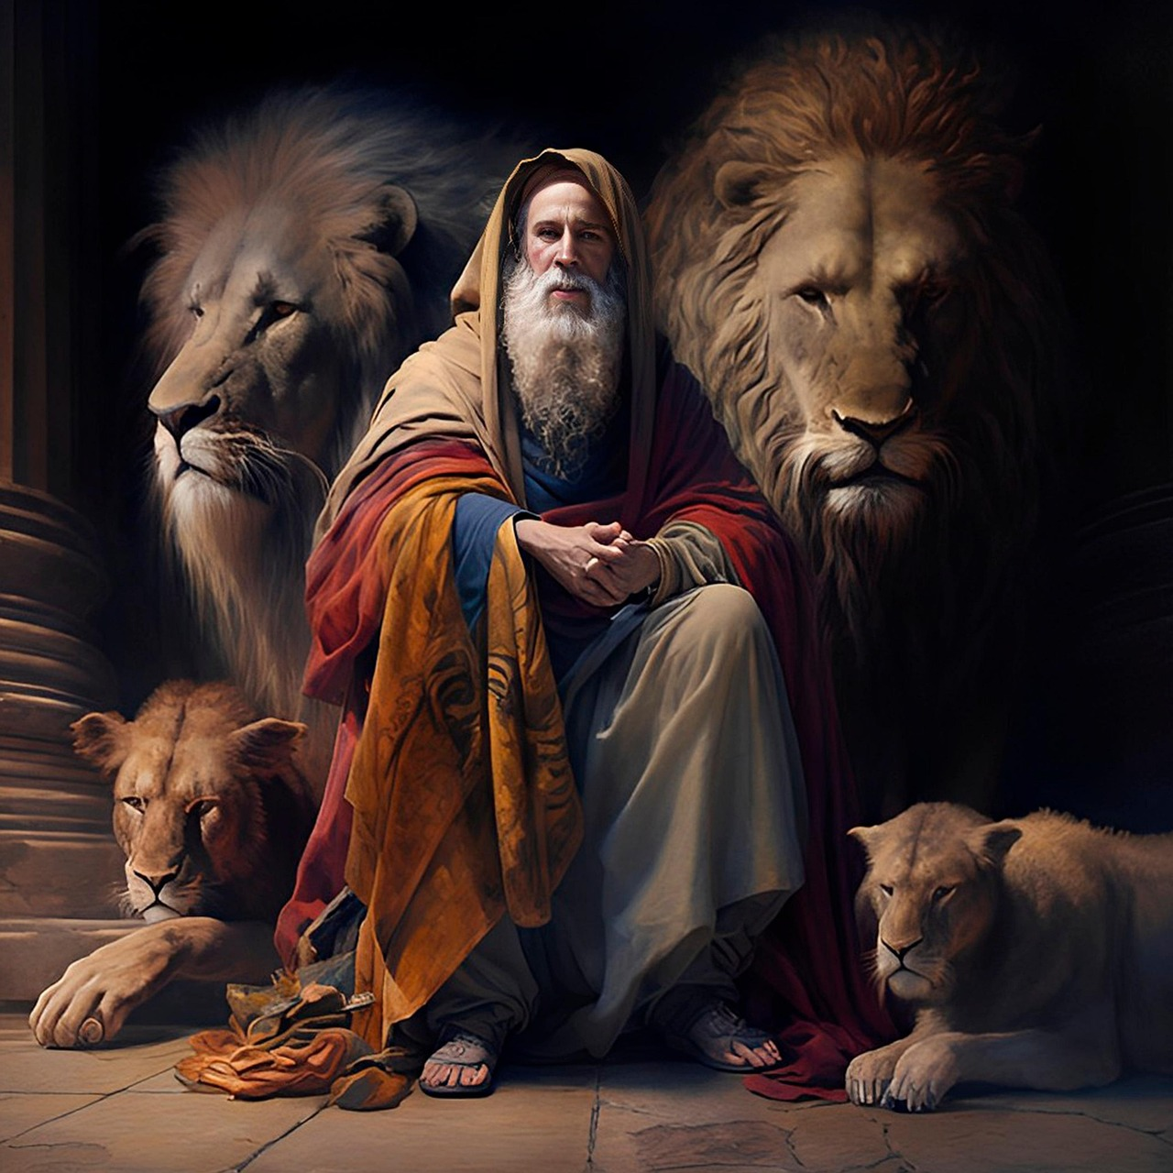


14
VERSÍCULO POR VERSÍCULO
PROSPERANDO NA BABILÔNIA
(Daniel 3.28-30)

Slide 2

UMA FRASE QUE CAUSA ESTRANHEZA!
"Então, o rei fez prosperar Sadraque, Mesaque e Abednego na província de Babilônia".
Babilônia não parece ser o lugar apropriado para um servo de Deus prosperar!
Como você pode ser vencedor em uma situação desfavorável?

Slide 3
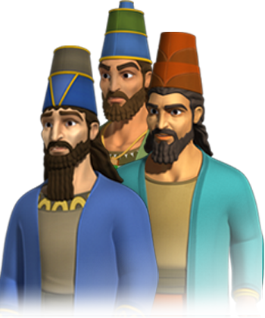
(1) VOCÊ PRECISA CERCAR-SE DE IRMÃOS
Daniel e seus amigos ficaram juntos desde o começo, e isso os ajudou a permanecer firmes.
Você anda só?
Você anda em boa ou má companhia?
Você tem aproveitado a provisão de Deus, que é a comunhão com os irmãos?

Slide 4
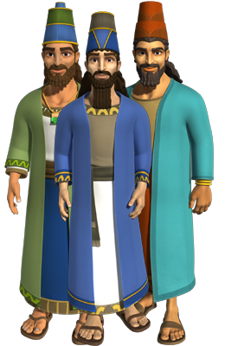
(2) VOCÊ PRECISA RESISTIR AO PECADO
Os quatro jovens israelitas disseram “não” aos manjares do rei.
As tentações existem, e representam um perigo real à nossa felicidade.
Precisamos fugir do pecado antes que fiquemos “colados” nele!

Slide 5
(3) VOCÊ PRECISA MOSTRAR A SUA FÉ
Hananias, Misael e Azarias não hesitaram diante da ameaça de Nabucodonozor.
Você é um “agente secreto” espiritual?
Seja fiel ao seu Deus e aos seus princípios!

Slide 6
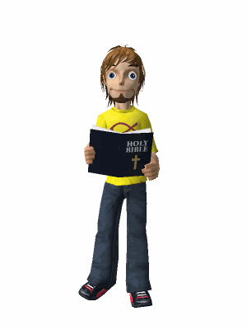
“Se você fosse acusado de ser um cristão, haveria provas suficientes para condená-lo?”
- David Otis Fuller -

Slide 7
(4) VOCÊ PRECISA CONFIAR NO SENHOR
Ananias, Misael e Azarias nunca deixaram de confiar em Deus e de buscar a sua vontade.
Nossos atos mostrarão se acreditamos no poder e no amor de Deus.
"Fé é confiar a ponto de obedecer”.

Slide 8
AGORA A FRASE FAZ SENTIDO!
Não é onde você está, mas com quem você está!
Você está pronto para vencer e prosperar?
Onde quer que estejamos, sejamos mais do que vencedores, por Jesus, que nos amou!

Slide 9

15
PRÓXIMA
QUARTA!
VERSÍCULO POR VERSÍCULO
A GRANDE ÁRVORE CORTADA
(Daniel 4.1-18)

